Slide 1
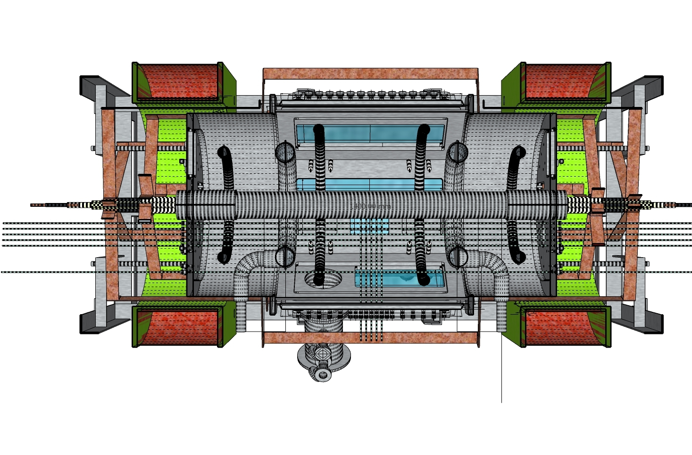
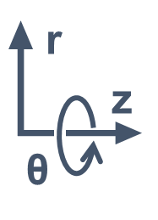
インフロー駆動位置
plasma
427 mm
600 mm
700 mm

Slide 2
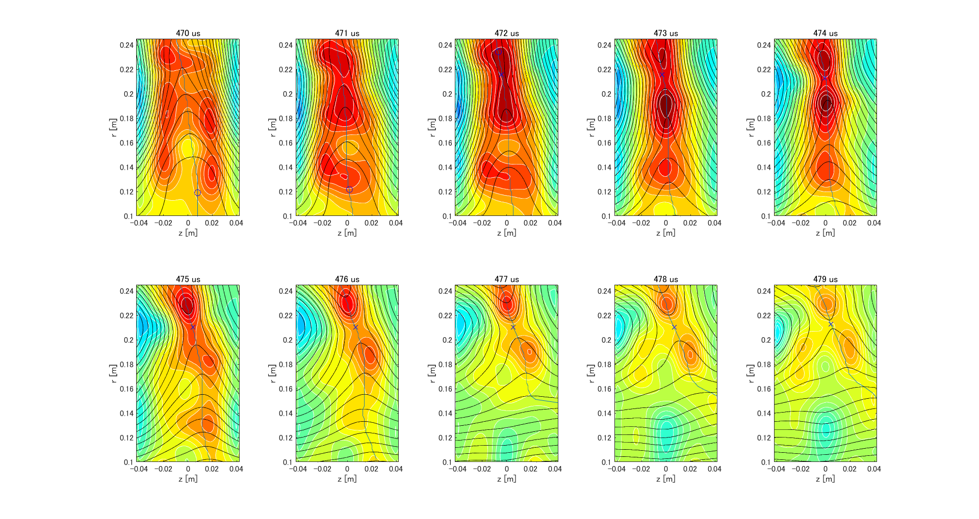
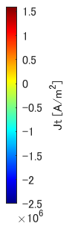
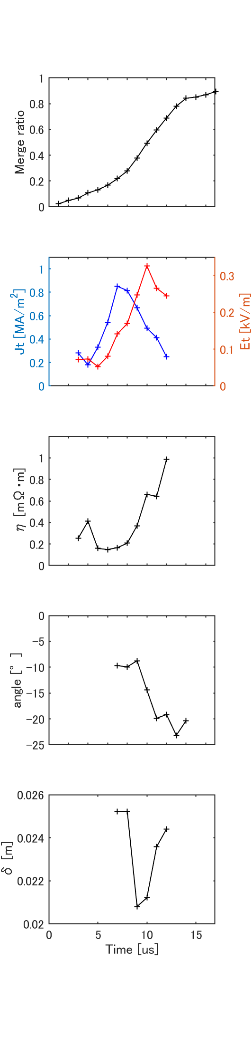
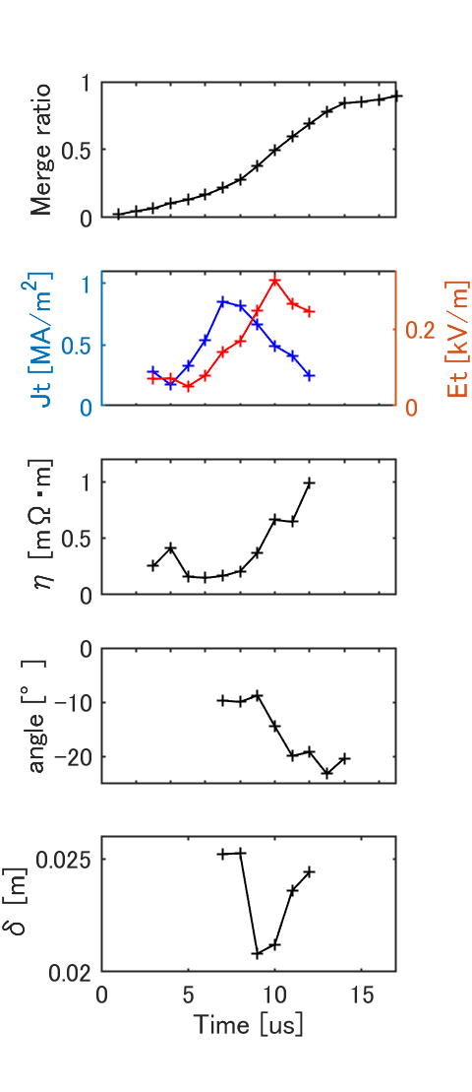
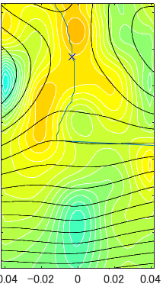
ブロブ生成による高速化
Time 7 μs
Time 8 μs
Time 10 μs
a thin sheet
3
blobs
2
blobs
reduction
a thin sheet
3 blobs
Time 12 μs
Time 14 μs
Time 15 μs
Anonymous Resistivity
←Spitzer Resistivity
Time [μs]
2 blobs
reduction

Slide 3
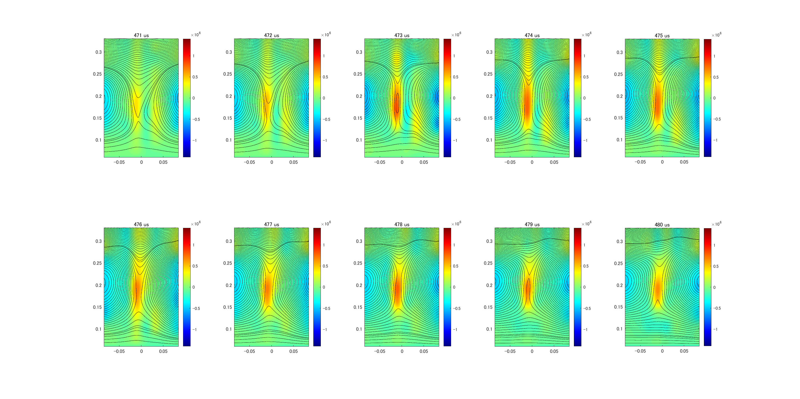
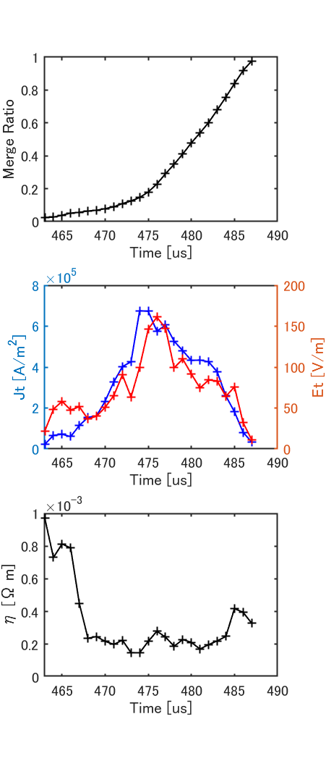
プラズモイド生成による高速化
r [m]
r [m]
Jt [A/m²]
←Spitzer Resistivity
z [m]

Slide 4
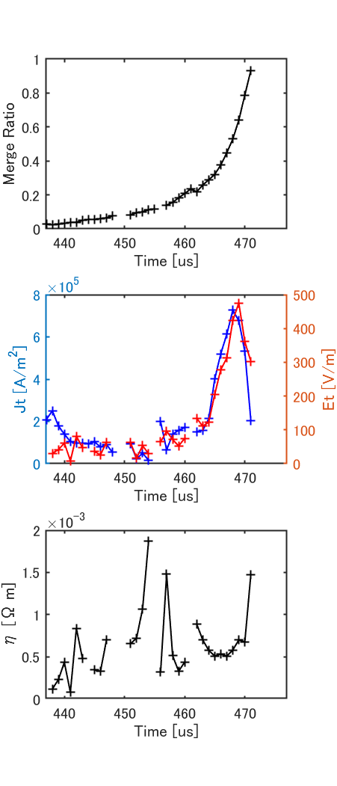
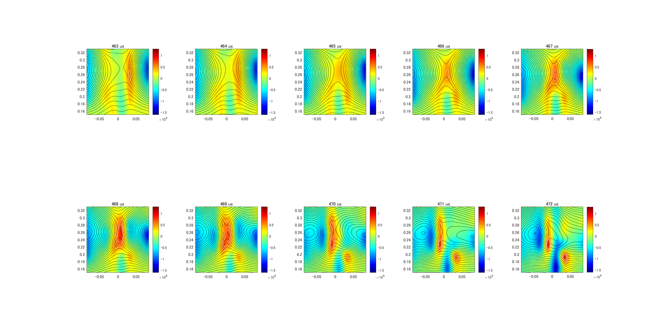
シート放出による高速化
r [m]
z [m]
Jt [A/m²]
Notes:
Date 230127 Index 63

